Slide 1

শুভেচ্ছা

Slide 2
শিক্ষক পরিচিতি
        মোঃআব্দুল জাব্বার
        সহকারী শিক্ষক (শরীর চর্চা)
        দুয়ারিয়া উচ্চ বিদ্যালয়
        লালপুর,নাটোর ।
        আই,ডি নং-১৫

Slide 3
পাঠ পরিচিতি
বিষয়ঃ কৃষি শিক্ষা
শ্রেণীঃসপ্তম
অধ্যায়ঃতৃতীয়
পাঠঃবসত বাড়ীতে বৃক্ষ রোপণ

Slide 4
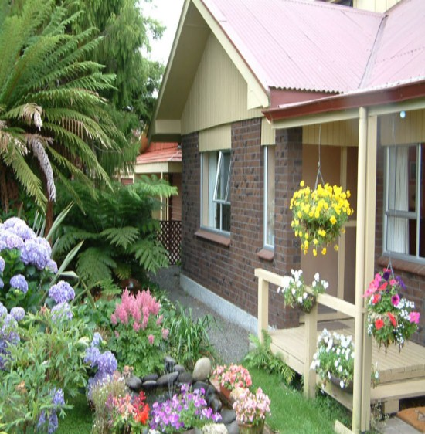
ছবিটি দেখ

Slide 5
পাঠ শিরোনাম
বসত বাড়ীতে চারা গাছ রোপন

Slide 6
শিখন ফল
এই পাঠ শেষে শিক্ষার্থীরা -
  চারা গাছ রোপনে জন্য স্থান নিরবাচনের বিষয় গুলো বলতে পারবে।
বসতবাড়িতে গাছ লাগানর নিয়ম বলতে পারবে।
চারা পরিচর্যা করতে পারবে।

Slide 7

কর্ম পত্র -১ (একক কাজ)
বসত বাড়ির কোন কোন জায়গায় গাছ লাগানো ভাল ?

Slide 8
সমাধান
এমন গায়গায় গাছ লাগাতে হবে যেন বসত বাড়ির সৌন্দর্য বৃদ্ধি পায় এবং সিগ্ধকর পরিবেশ সৃষ্টি হয়।

Slide 9
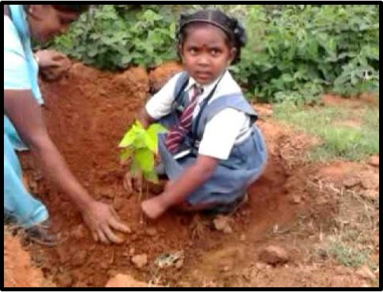
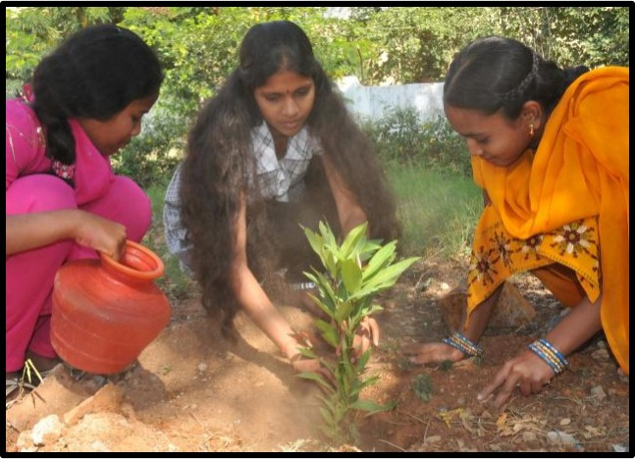
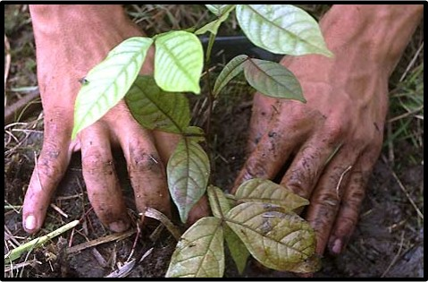
ছবি গুলো দেখ

Slide 10
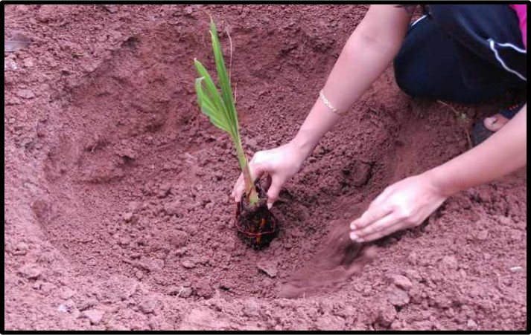
কর্ম পত্র- ২ (জোড়ায় কাজ)
গাছ লাগানোর নিয়ম গুলো লিখ?

Slide 11
সমাধান
১। প্রথমে পূর্বে খোঁড়া গর্তের মাটি পলিব্যাগের আকৃতির সমপরিমানে সরাতে হবে।
২।পলি ব্যাগের চারা থেকে সাবধানে ছুরি বা ব্লেড দিয়ে পলিব্যাগটি সরিয়ে ফেলতে হবে।লক্ষ্য রাখতে হবে চারার গোড়ায় মাটি যেন ভেঙ্গে না পড়ে।
৩।চারাটি সাবধানে গর্তে বসানোর পর মাটি দিয়ে চারদিকের ফাঁকা অংশ ভরাট করে দিতে হবে।

Slide 12
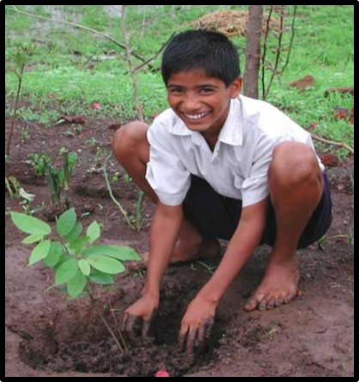
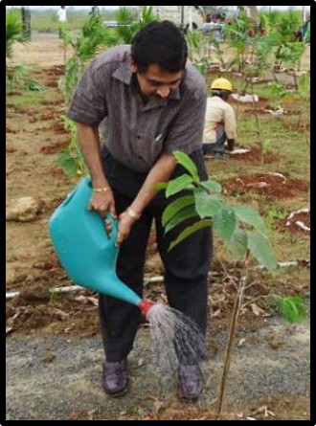
কর্ম পত্র-৩ (দলীয়)
                চারাগাছের পরিচর্যা বর্ননা কর।

Slide 13
সমাধান
সহায়ক খুঁটি দিতে হবে যাতে চারা হেলে না পড়ে।
শুষ্ক মৌসুমে রসের অভাব দেখা দিলে নিয়মিত সেচ দিতে হবে।
চারা গাছের গড়ায় আগাছা জম্মালে তা নিয়মিত পরিষ্কার করতে হবে।
চারা রপনের ৩ থেকে ৪মাস পরে সার দিতে হবে।

Slide 14
মূল্যায়ন
1। কোন মাসে চারাগাছ লাগানোর উত্তম সময়
(ক) পৌষ (খ) চৈত্র (গ) আষাঢ় (ঘ) আশ্বিন
2। নারিকেল গাছ বাড়ির কোন পাশে লাগালে ভাল-
(ক) পচ্চিম (খ) উত্তর (গ) দক্ষিন (ঘ) পূর্ব
৩। চারা রোপনের কয়মাস পর সার প্রয়োগ করতে হয় –
(ক) ১-২ (খ) ২-৩ (গ) ৩-৪ (ঘ) ৪-৫

Slide 15
বাড়ির কাজ
◊ গ্রামিন অর্থনীতিতে বসত বাড়ীর গাছ কি ধরনের অবদান রাখতে পারবে? বর্ননা দাও।

Slide 16

ধন্যবাদ

